Slide 2
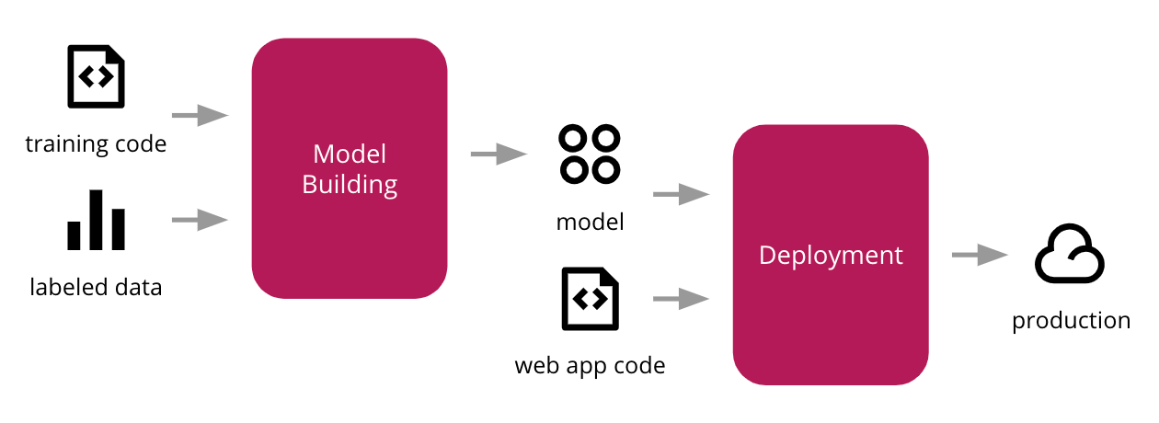
ایجاد مغز هوشمند
استقرار و استدلال مدل های یادگیری عمیق
ام

Slide 3
استقرار و استدلال مدل‌های یادگیری عمیق
Inference( استنتاج)
ایجاد API
3. Scalability (مقیاس‌پذیری)
4. Latency (زمان پاسخگویی)
5. Load Management (مدیریت بار )
6. مدیریت مصرف پردازش و حافظه
.7داشبورد و مانیتورینگ
.8به‌روزرسانی و پشتیبانی
9. روش‌های کاهش زمان پاسخگویی

Slide 4
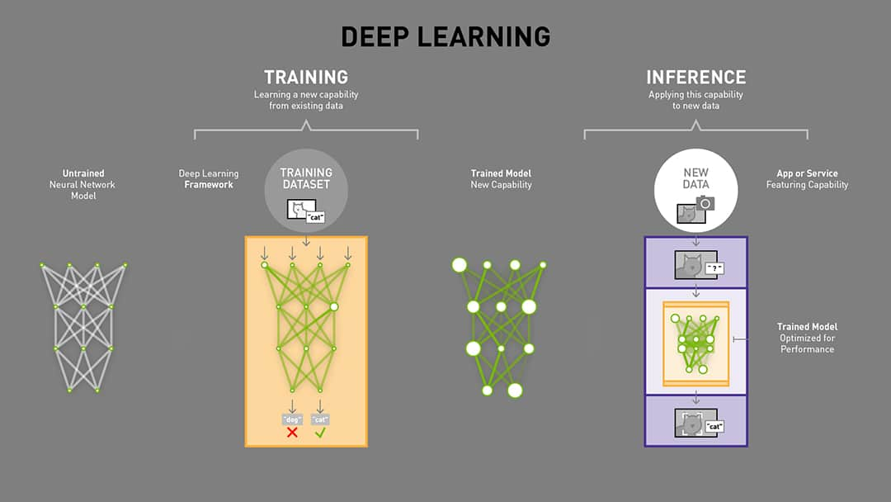
1. Inference(استنتاج)
استنتاج در یادگیری ماشین به معنای استفاده از یک مدل آموزش‌دیده برای پیش‌بینی یا تولید خروجی‌های جدید بر اساس داده‌های ورودی تازه است.
در این فرآیند، مدل از دانش و الگوهایی که در مرحله آموزش کسب کرده است، استفاده می‌کند تا نتایج مورد نظر را برای داده‌هایی که قبلاً ندیده است، پیش‌بینی کند.

Slide 5
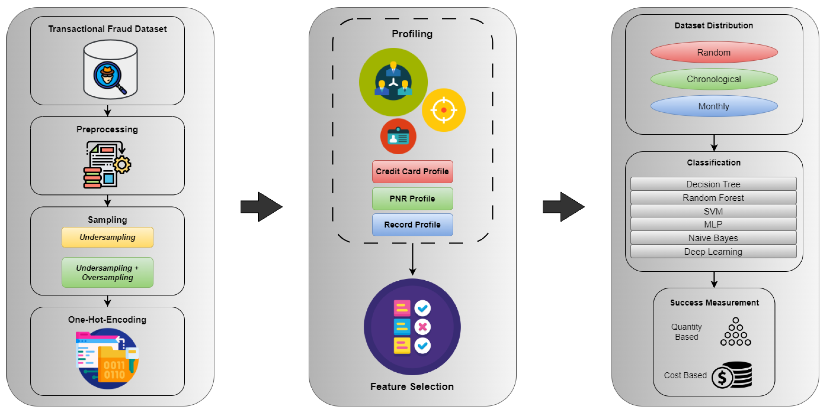
1. Inference(استنتاج)
استنتاج اهمیت زیادی دارد و دلایل زیر نشان می‌دهد که چرا این فرآیند حیاتی است:
استفاده در محیط‌های واقعی Production)):
پس از اینکه یک مدل یادگیری ماشین آموزش داده شد و اعتبارسنجی‌های لازم انجام شد، این مدل باید در محیط‌های عملیاتی (Production) مستقر شود تا بتواند در دنیای واقعی به کار رود. این محیط‌ها شامل سیستم‌هایی هستند که به صورت مستقیم با کاربران نهایی یا داده‌های زنده سروکار دارند. به عنوان مثال، یک مدل تشخیص تقلب در سیستم‌های بانکی، پس از آموزش، باید در محیط عملیاتی مورد استفاده قرار گیرد تا تراکنش‌های مشکوک را به صورت بلادرنگ شناسایی کند.

Slide 6
1. Inference(استنتاج)
2. پیش‌بینی‌های بلادرنگ و تصمیم‌گیری:
بسیاری از کاربردهای یادگیری ماشین نیاز به پیش‌بینی و تصمیم‌گیری‌های سریع دارند. برای مثال، در سیستم‌های توصیه‌گر (مثل پیشنهاد محصولات در فروشگاه‌های آنلاین)، مدل باید بتواند به سرعت محصولات مناسبی را برای کاربر پیشنهاد دهد. این فرآیند به معنای استنتاج فوری بر اساس داده‌های کاربر و ارائه نتایج به اوست. هرگونه تأخیر یا عدم دقت در این مرحله می‌تواند تجربه کاربری را تحت تأثیر قرار دهد.
3. تعامل با داده‌های جدید و پویا:
در بسیاری از کاربردها، داده‌ها به طور مداوم در حال تغییر و به‌روزرسانی هستند. مدل‌ها باید قادر باشند بر اساس این داده‌های جدید، پیش‌بینی‌ها یا خروجی‌های خود را به‌روزرسانی کنند. استنتاج امکان استفاده از مدل در مواجهه با داده‌های جدید و تولید خروجی‌های جدید بر اساس آنها را فراهم می‌کند. به عنوان مثال، یک مدل تحلیل احساسات که بر روی شبکه‌های اجتماعی اجرا می‌شود، باید بتواند به طور مداوم احساسات موجود در پیام‌های جدید کاربران را تحلیل و پیش‌بینی کند.

Slide 7
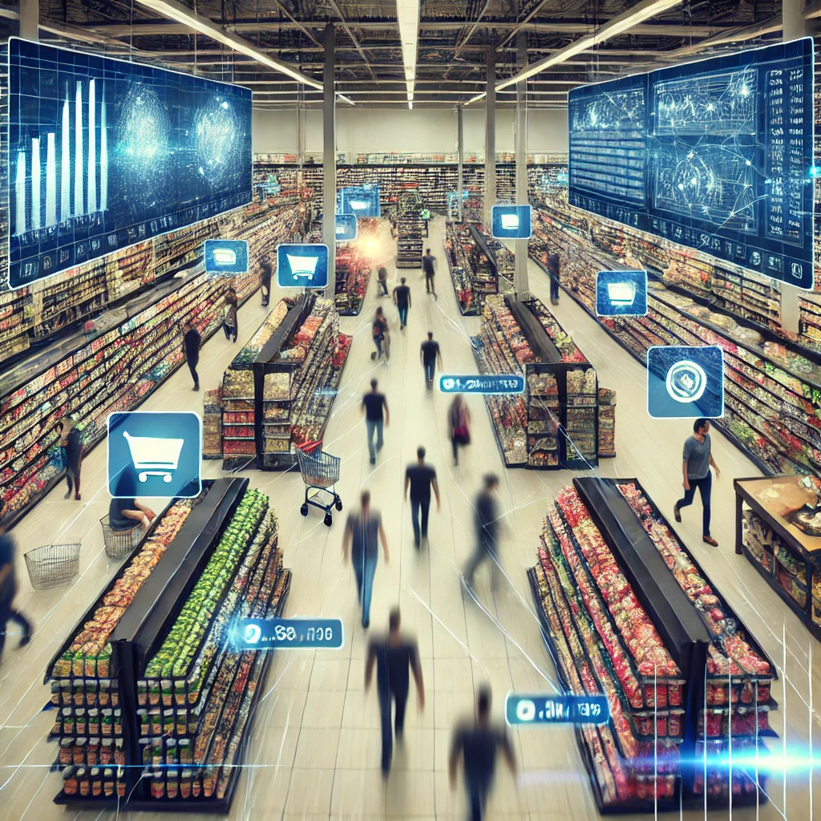
1. Inference(استنتاج)
4. کاربرد در مقیاس بزرگ:
در محیط‌های تولیدی و تجاری، مدل‌های یادگیری ماشین باید بتوانند به صورت مؤثر در مقیاس بزرگ عمل کنند. به این معنی که مدل‌ها باید به صورت خودکار و بدون نیاز به مداخله انسانی، بر روی حجم زیادی از داده‌های ورودی جدید عمل کنند و نتایج را تولید کنند. این امر در صنایعی مانند تبلیغات آنلاین، تحلیل داده‌های بازار و مدیریت زنجیره تأمین بسیار حیاتی است.
5. ارزش افزوده از داده‌های خام:
داده‌های خام به خودی خود معمولاً فاقد ارزش کاربردی هستند، اما زمانی که این داده‌ها از طریق یک مدل یادگیری ماشین تحلیل می‌شوند، می‌توان از آنها اطلاعات مفید و کاربردی استخراج کرد. استنتاج این امکان را فراهم می‌کند که داده‌های خام به اطلاعاتی با ارزش تبدیل شوند که می‌توانند برای تصمیم‌گیری‌های استراتژیک استفاده شوند.

Slide 8
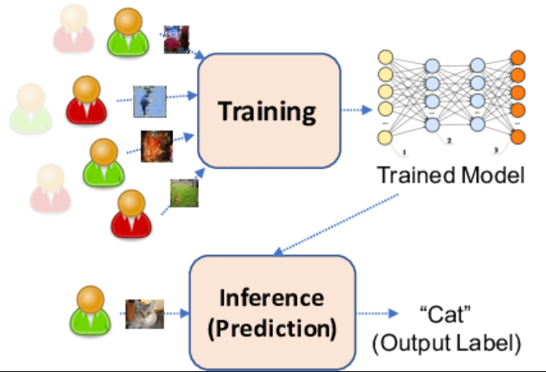
1. Inference(استنتاج)
استنتاج به فرآیند استفاده از یک مدل یادگیری ماشین یا یادگیری عمیق برای پیش‌بینی یا تولید خروجی بر اساس داده‌های جدید گفته می‌شود. به عبارتی، زمانی که مدلی آموزش دیده باشد، برای پیش‌بینی نتایج بر روی داده‌هایی که قبلاً ندیده است، استفاده می‌شود. این مرحله از فرآیند، استنتاج نامیده می‌شود و اغلب در محیط‌های تولیدی یا عملیاتی Production)) انجام می‌گیرد.

Slide 9
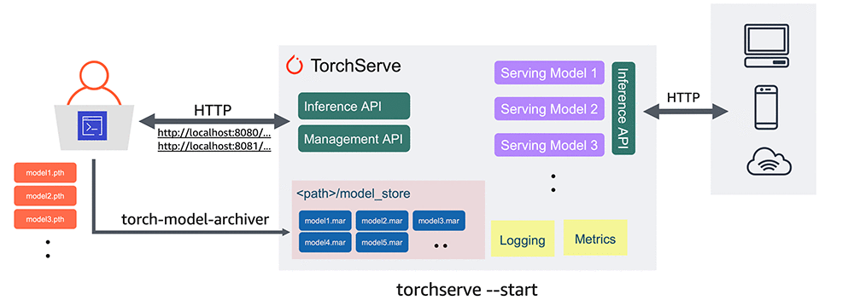
ابزارهای Inference
PyTorchServe و TensorFlow Serving، ابزارهایی هستند که برای استقرار مدل‌ها در محیط تولیدی به کار می‌روند.
PyTorchServe
PyTorchServe ابزاری است که به طور خاص برای مدل‌های ساخته شده با کتابخانه PyTorch طراحی شده است.
این ابزار امکان استقرار سریع و مقیاس‌پذیر مدل‌ها را فراهم می‌کند.
با استفاده از این ابزار، می‌توان مدل‌ها را به‌صورت مؤثر در محیط‌های مختلف پیاده‌سازی کرد و نتایج استنتاج را به‌سرعت و در مقیاس وسیع به دست آورد.
مزایا: ساده، سریع برای راه‌اندازی، مناسب برای مدل‌های PyTorch با پشتیبانی از REST API
معایب: کمتر بهینه برای پروژه‌های بزرگتر و پیچیده‌تر نسبت به TensorFlow Serving

Slide 10
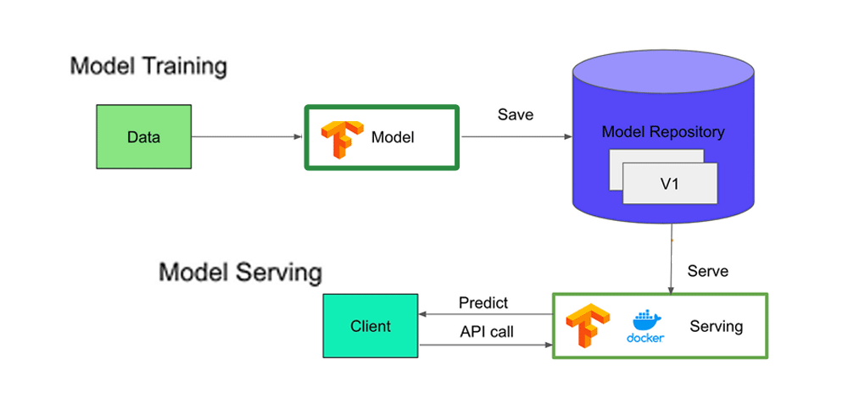
ابزارهای Inference
TensorFlow Serving
TensorFlow Serving یک ابزار بهینه‌سازی شده برای مدل‌های TensorFlow است.
این ابزار به طور گسترده در صنعت برای استقرار مدل‌ها استفاده می‌شود.TensorFlow Serving به دلیل قابلیت‌های قدرتمند خود، یکی از محبوب‌ترین ابزارها برای استقرار مدل‌های یادگیری عمیق در محیط‌های تولیدی است.
- مزایا: مقیاس‌پذیر، بهینه‌سازی‌شده برای مدل‌های پیچیده TensorFlow با پشتیبانی از GPU و TPU
- معایب: راه‌اندازی و تنظیمات پیچیده‌تر، نیازمند تجربه بیشتر در اکوسیستم TensorFlow

Slide 11
2. اهمیت API
API (Application Programming Interface) اهمیت بالایی دارد به دلایل زیر:
1. ارتباط بین سیستم‌ها: APIها به عنوان پل ارتباطی بین نرم‌افزارهای مختلف عمل می‌کنند و امکان تبادل داده‌ها و عملکردها بین برنامه‌های مختلف را فراهم می‌کنند، بدون اینکه نیاز باشد این برنامه‌ها به صورت مستقیم با یکدیگر تعامل کنند.
2. افزایش کارایی و بهره‌وری: APIها به توسعه‌دهندگان این امکان را می‌دهند که از قابلیت‌ها و خدمات موجود به راحتی استفاده کنند و بدون نیاز به ساخت همه چیز از ابتدا، سریع‌تر برنامه‌ها را توسعه دهند.
3. مقیاس‌پذیری: با استفاده از APIها، می‌توان به راحتی خدمات را در مقیاس بزرگتر ارائه داد و سیستم‌ها را گسترش داد، بدون اینکه نیاز به تغییرات اساسی در ساختار برنامه‌ها باشد.
4. یکپارچگی سیستم‌ها: APIها امکان یکپارچه‌سازی سیستم‌ها و خدمات مختلف را فراهم می‌کنند، به طوری که می‌توان چندین سیستم مختلف را به صورت همگام و هماهنگ با هم کار کرد.
5. توسعه و نوآوری سریع‌تر: APIها با فراهم کردن امکان استفاده از داده‌ها و خدمات موجود، به تیم‌های توسعه‌دهنده این امکان را می‌دهند که بر روی نوآوری و ارائه قابلیت‌های جدید تمرکز کنند.

Slide 12
2. ایجاد API
ایجاد API برای مدل‌های یادگیری ماشین از اهمیت ویژه‌ای برخوردار است، زیرا این APIها نقش واسطه بین مدل و برنامه‌های دیگر را بازی می‌کنند. به عبارت دیگر، APIها امکان ارتباط و تعامل بین مدل‌های یادگیری ماشین و سایر اجزای یک سیستم یا برنامه کاربردی را فراهم می‌کنند. از طریق APIها، مدل‌ها می‌توانند به داده‌های جدید دسترسی پیدا کنند و نتایج پیش‌بینی یا استنتاج را به برنامه‌های دیگر ارسال کنند. این قابلیت، برای توسعه و اجرای سیستم‌های یادگیری ماشین در محیط‌های تولیدی حیاتی است.

Slide 13
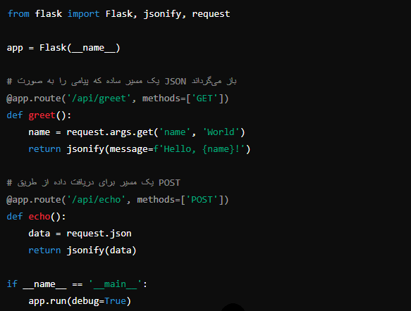
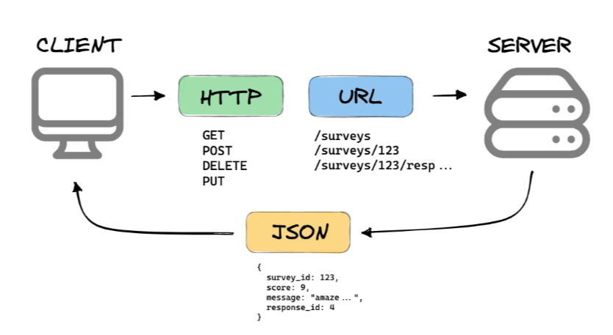
ایجاد API با استفاده از REST و FastAPI
ایجاد API برای مدل‌های یادگیری ماشین از اهمیت بالایی برخوردار است زیرا این APIها راه ارتباطی بین مدل و برنامه‌های کاربردی دیگر را فراهم می‌کنند.
REST (Representational State Transfer) یک معماری است که برای ایجاد سرویس‌های وب استفاده می‌شود و به دلیل سادگی و استاندارد بودن، به طور گسترده‌ای برای ارتباطات بین‌سیستمی به کار می‌رود.
REST

Slide 14
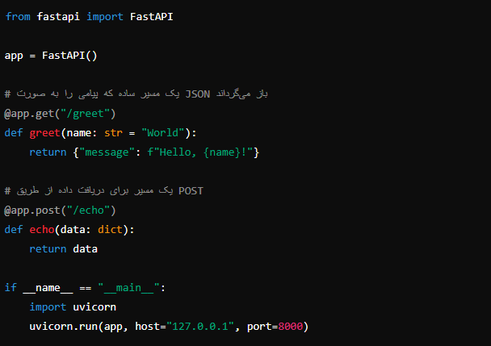
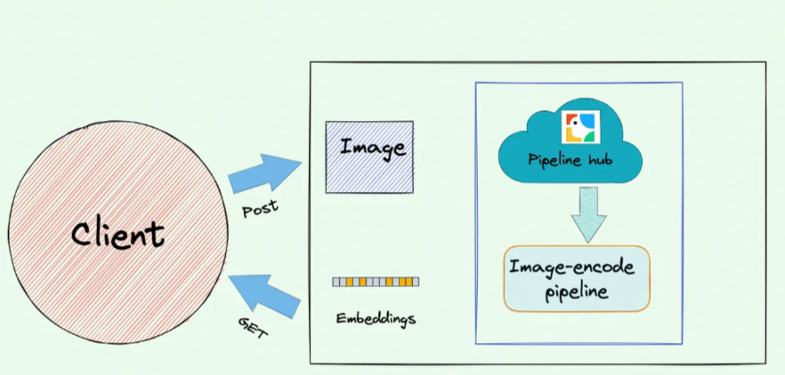
ایجاد API با استفاده از REST و FastAPI
FastAPI یکی از فریم‌ورک‌های جدید و قدرتمند برای ایجاد APIهای سریع و با عملکرد بالا است. این فریم‌ورک بر اساس استانداردهای REST طراحی شده و ویژگی‌های منحصر به فردی دارد که آن را از دیگر فریم‌ورک‌ها متمایز می‌کند.
Fast

Slide 15
3. Scalability (مقیاس‌پذیری)
به توانایی یک سیستم در مدیریت و پاسخگویی به افزایش حجم بار کاری (مانند تعداد درخواست‌ها یا حجم داده‌ها) بدون افت کارایی اشاره دارد. در پروژه‌های مبتنی بر یادگیری ماشین، مقیاس‌پذیری اهمیت بسیار زیادی دارد، زیرا با افزایش تعداد کاربران یا حجم داده‌ها، سیستم باید بتواند همچنان با کارایی بالا عمل کند و از ایجاد هرگونه تأخیر یا کاهش کیفیت در سرویس‌دهی جلوگیری کند.
اهمیت مقیاس‌پذیری در یادگیری ماشین: در سیستم‌های یادگیری ماشین، وقتی تعداد درخواست‌ها برای پیش‌بینی افزایش می‌یابد یا حجم داده‌هایی که مدل باید پردازش کند بزرگ‌تر می‌شود، این افزایش بار می‌تواند منجر به افت کارایی سیستم شود. بنابراین، مقیاس‌پذیری برای اطمینان از اینکه سیستم بتواند به‌صورت موثر و کارآمد به همه درخواست‌ها پاسخ دهد، ضروری است. این موضوع به خصوص در محیط‌های تولیدی که مدل‌ها به‌صورت زنده و در زمان واقعی عمل می‌کنند، از اهمیت بیشتری برخوردار است.

Slide 16
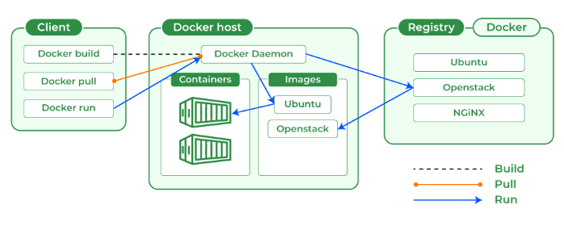
راهکارهای مقیاس‌پذیری
Docker
یک پلتفرم برای ایجاد، انتشار و اجرای کانتینرهاست. کانتینرها محیط‌های ایزوله‌ای هستند که می‌توانند به طور مستقل و بدون وابستگی به زیرساخت‌های خاص، اجرا شوند. استفاده از Dockerبه توسعه‌دهندگان اجازه می‌دهد تا مدل‌های خود را به‌صورت کانتینریزه‌شده اجرا کرده و به راحتی در محیط‌های مختلف مستقر کنند.از آنجا که کانتینرها به سرعت و به سادگی قابل ایجاد و حذف هستند، Dockerامکان مقیاس‌پذیری افقی (افزایش تعداد نمونه‌های مدل) را فراهم می‌کند.

Slide 17
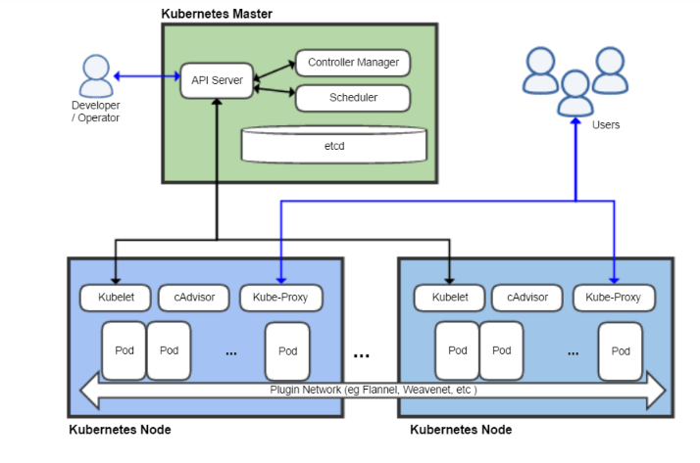
راهکارهای مقیاس‌پذیری
Kubernetes
Kubernetes یک سیستم ارکستراسیون کانتینر است که به طور خاص برای مدیریت و هماهنگی کانتینرهای Docker طراحی شده است. Kubernetesبه شما امکان می‌دهد تا به راحتی تعداد کانتینرها را افزایش یا کاهش دهید و منابع سیستم را بهینه‌سازی کنید. یکی از ویژگی‌های مهم Kubernetesتوانایی مقیاس‌پذیری خودکار است. به این معنا که می‌تواند به صورت خودکار و براساس میزان بار کاری سیستم، تعداد کانتینرها یا منابع را تنظیم کند. این امر به شما اجازه می‌دهد تا بدون نیاز به مداخله دستی، عملکرد سیستم را در شرایط مختلف بهینه نگه دارید.

Slide 18
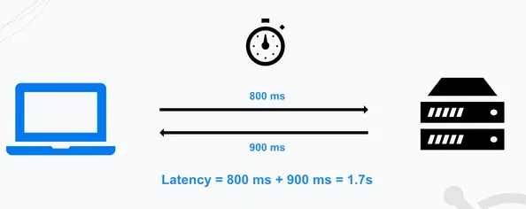
4. Latency (زمان پاسخگویی)
به مدت زمانی اشاره دارد که یک درخواست از لحظه ارسال تا دریافت پاسخ به طول می‌انجامد. به عبارت دیگر، Latency معیاری برای اندازه‌گیری تأخیر زمانی است که در پردازش و انتقال داده‌ها در سیستم رخ می‌دهد. این مفهوم به‌ویژه در سیستم‌های عملیاتی و برنامه‌های کاربردی زمان حساس اهمیت بالایی دارد. برای مثال، در سیستم‌های مبتنی بر هوش مصنوعی که نیازمند پاسخگویی سریع هستند، مانند سیستم‌های تشخیص چهره یا پاسخ‌دهی بلادرنگ در برنامه‌های خدمات مشتریان Latency نقش تعیین‌کننده‌ای در تجربه کاربری و عملکرد کلی سیستم ایفا می‌کند.

Slide 19
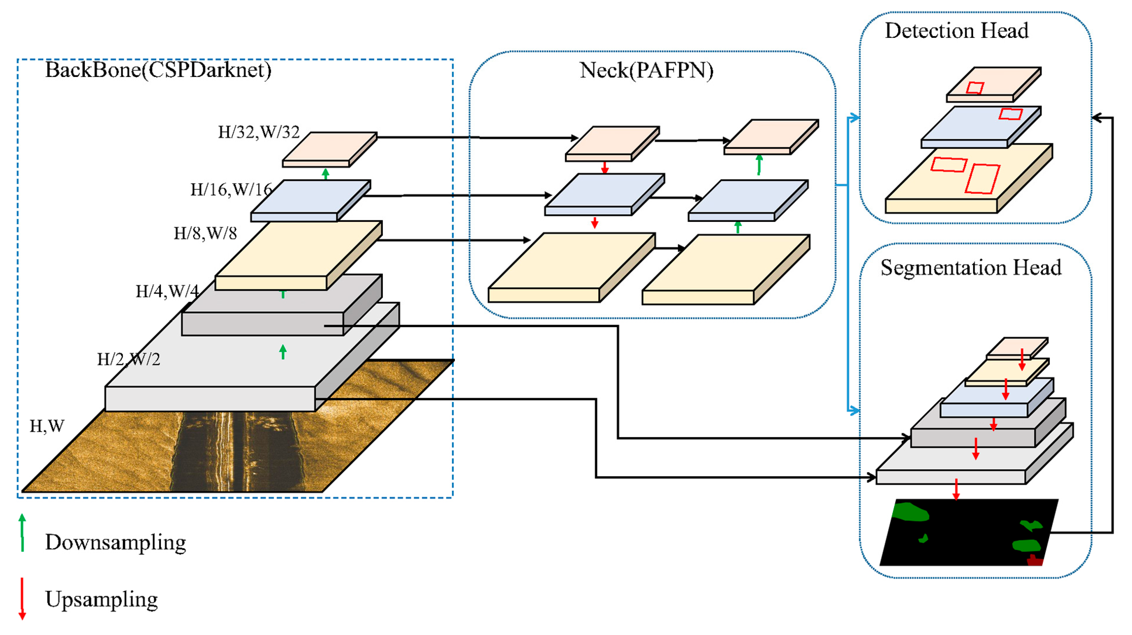
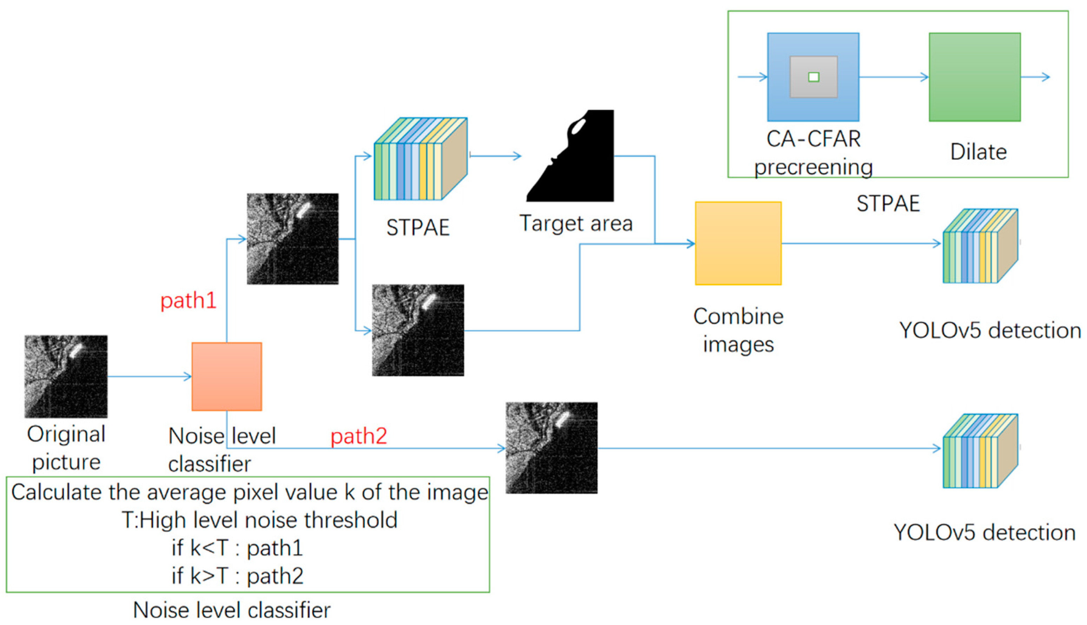
روش‌های کاهش زمان پاسخگویی
بهینه‌سازی مدل‌ها:
مدل‌های سبک‌تر: استفاده از مدل‌های ساده‌تر و کم‌حجم‌تر می‌تواند سرعت پردازش را افزایش دهد. کاهش تعداد پارامترها و لایه‌ها در مدل‌ها می‌تواند به کاهش زمان پردازش کمک کند.

Slide 20
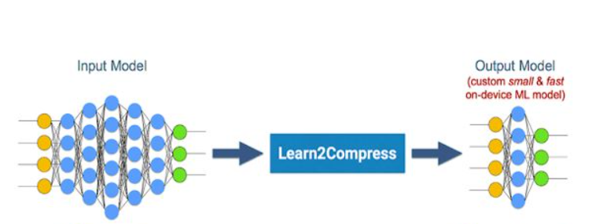
روش‌های کاهش زمان پاسخگویی
بهینه‌سازی مدل‌ها:
کوانتیزاسیونQuantization)): این تکنیک با کاهش دقت محاسبات عددی، حجم مدل را کاهش می‌دهد که منجر به کاهش Latency می‌شود.
فشرده‌سازی مدل‌ها: استفاده از تکنیک‌های فشرده‌سازی مدل‌ها می‌تواند اندازه مدل‌ها را کاهش داده و به این ترتیب زمان بارگذاری و پردازش آن‌ها را بهبود بخشد.

Slide 21
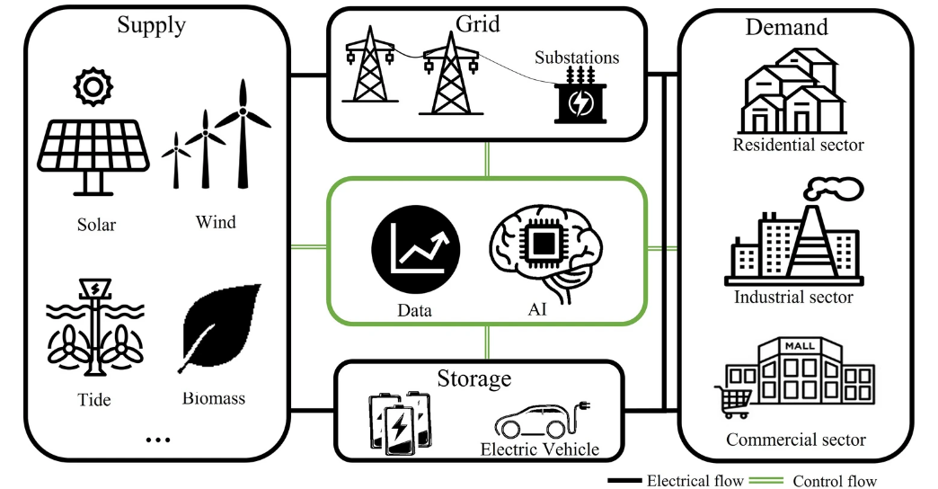
روش‌های کاهش زمان پاسخگویی
بهینه‌سازی زیرساخت‌ها:
بهبود شبکه‌های ارتباطی: کاهش تأخیر در انتقال داده‌ها از طریق بهینه‌سازی زیرساخت‌های شبکه‌ای می‌تواند تأثیر قابل توجهی بر کاهش Latency داشته باشد.
استفاده از سخت‌افزارهای تخصصی: استفاده از سخت‌افزارهای قدرتمندتر مانند GPU یا TPUمی‌تواند سرعت پردازش را به طور چشمگیری افزایش داده و Latency را کاهش دهد.
الگوریتم‌های کارآمدتر: استفاده از الگوریتم‌های بهینه‌تر و سریع‌تر در پردازش داده‌ها می‌تواند به کاهش زمان محاسبات و به تبع آن کاهش Latency کمک کند.

